Slide 1
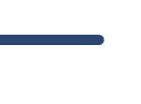



2024年の4つのイベントが突破口となり、 「Evidence Synthesis Infrastructure Collaborative」（ESIC)のファンド設立につながった。
ベルリンで開催された「What Works Climate Solutions Summit」では、AIを活用した大規模な生きたエビデンス統合の必要性について、大胆なアイディアが浮上し始めた。
「SHOW ME」エビデンス・コンセンサスが投稿され、主要な「利害関係者」がより良い未来を共に描くことを助け、資金提供者に対して、問題は「人」ではなく「お金」であることを再確認させた。
プラハで開催されたGlobal Evidence Summitでは、キャンベル、コクラン、JBIのリーダーが、幅広いパートナーと協力し、一歩踏み込んだ改善を設計・実行することを約束した。
ニューヨークで開催されたSummit of the Futureでは、画期的な発表がなされ、現在進行中のEvidence Synthesis Infrastructure Collaborative（ESIC）計画プロセスの引き金となった。
6月
9-12日
9月 4日
9月
10-13日
9月
23-24日
‘SHOW ME the evidence’ コンセンサス投稿

Slide 2
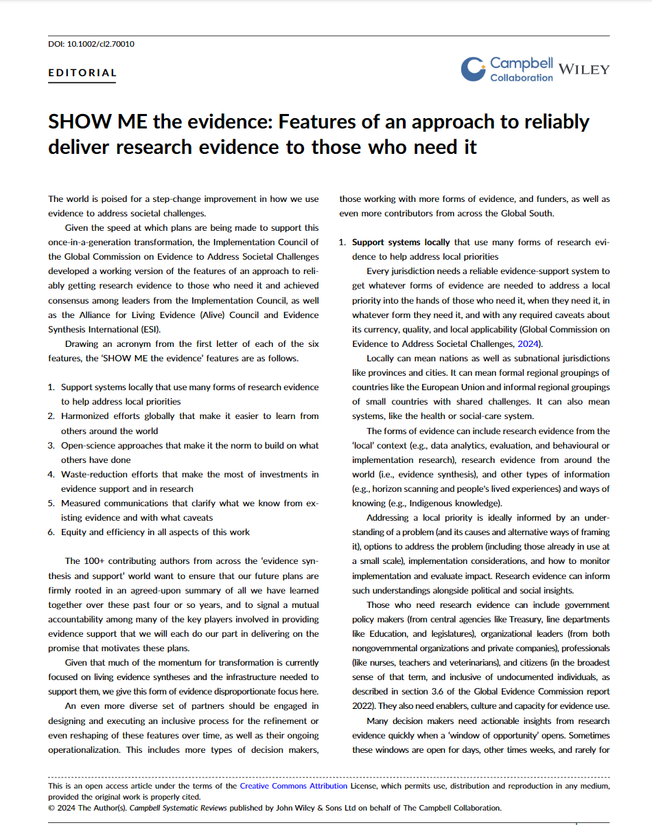
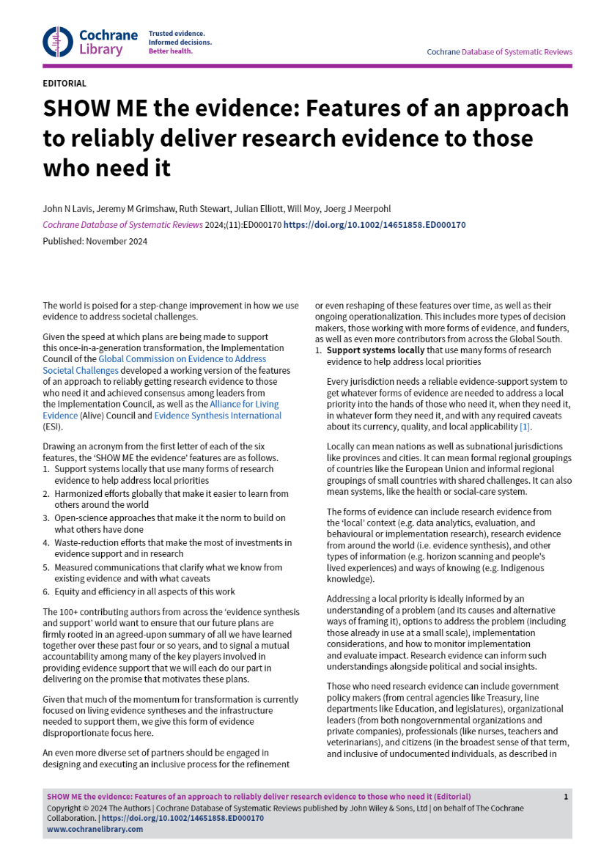
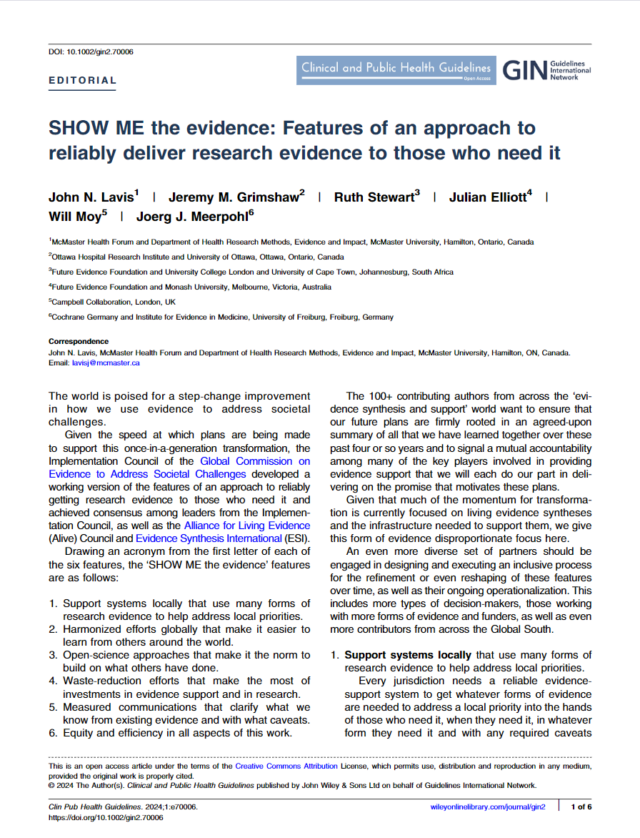
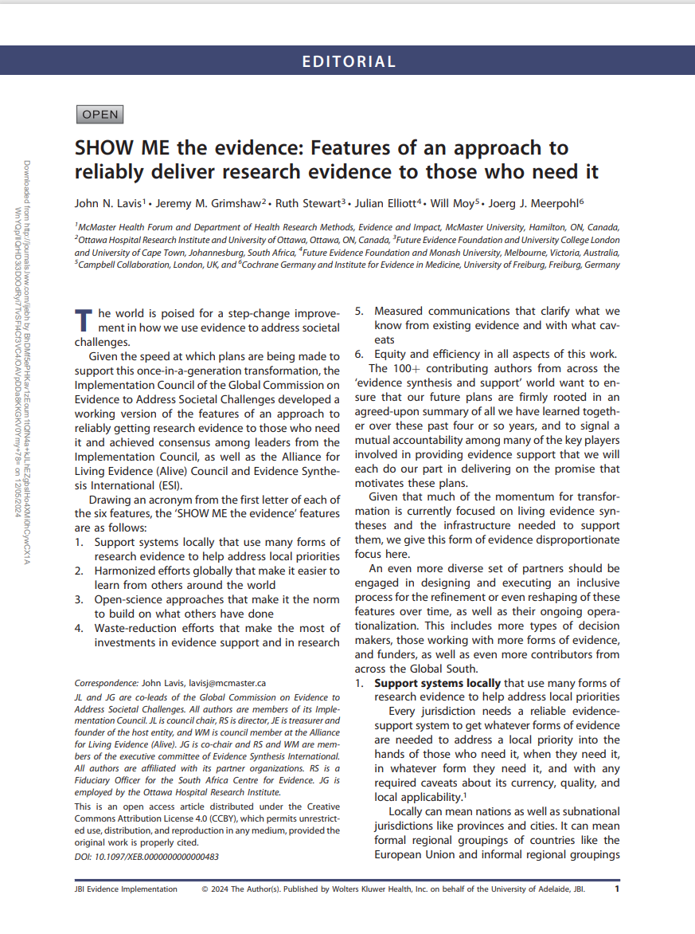
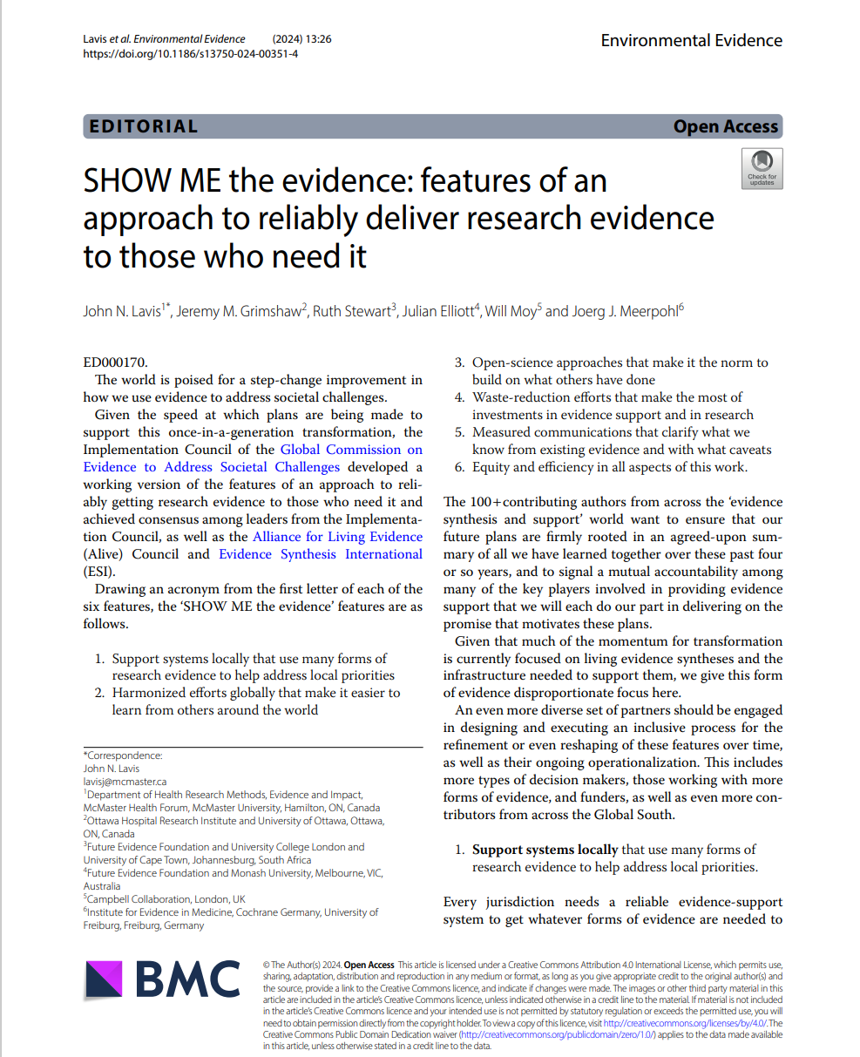
コンセンサス声明が、変革を統合するのに寄与した
SHOW ME the evidence:研究エビデンスを必要とする人たちに確実に届けるためのアプローチの特徴
Support systems nationally (and locally) ： 地域の優先課題の解決に資するよう多様な研究エビデンスを国家（および地域）システムで支援する
Harmonized efforts globally：世界中の国々から容易に学べるように世界的に調和した取組
Open-science approaches ：他の人が行ったことの上に築き上げることを規範にするオープンサイエンスアプローチ
Waste-reduction efforts ：エビデンスサポート・研究への投資を最大限に活用した無駄削減の取組
Measured communications 既存のエビデンスからわかって いることや注意事項を明確にする測定されたコミュニ ケーション
Equity and efficiency：この取組のあらゆる側面における 公平性と効率性
7つの言語で入手可能 (アラビア語、中国語、英語、フランス語、日本語、ポルトガル語、スペイン語)
5つの学術誌 (Campbell Collaboration, Cochrane, Collaboration for Environmental Evidence, Guidelines International Network, JBI)で同時刊行

Slide 3
報告書、学術論文、補足発表、声明など、すべてがESIC声明に関連した慌ただしい活動の一部だった
日 | タイトル | 内容
2024年9月4日 | ‘SHOW ME the evidence’ コンセンサス (Global Evidence Commissionウェブサイトに作業バージョンの投稿) | 研究エビデンスを必要とする人たちに確実に届けるためのアプローチの特徴
2024年9月9日 | エビデンスに関するより良い国際協調のためのブループリント | NESTA/英国行動インサイトチーム報告書（通称「4カ国委員会」報告書）：エビデンス統合・評価において各国がどのように協働できるか
2024年9月17日 | 「隠された」科学の解明が世界課題への取り組みに寄与する | Helen Pearson（ネイチャー誌編集者）によるグローバルSDGs統合連合に関するネイチャー誌の論説
2024年9月19日 | グローバルエビデンスの変革：政策立案のためのAI駆動型エビデンス統合 | 英国Research and Innovation（UKRI）が、需要サイドの関与を支援し、人間とAIの能力を統合して、より適切でタイムリーかつ安価な生きたエビデンス統合を改善する「実証ケース」を提供するインフラを1,150万ポンド（1,500万米ドル）で公募。
2024年9月21日 | 「資金提供の意向」発表 エビデンス統合インフラ共同体 | Wellcome Trustが、需要側の関与とAIの安全で責任ある利用、データの共有と再利用、手法とプロセスの革新、能力共有を支援する「エビデンス統合インフラ共同体」に、5年間で4,500万ポンド（6,000万米ドル）の資金を提供することを発表。
2024年9月21日 | 2030年およびその先へ： What Worksのエビデンスへのアクセスを通じてSDGsを加速する | SDGsへの進歩を加速するため、科学・デジタルテクノロジーの役割に関するディスカッションのビデオ録画（Wellcome Trust CEOによるJohn-Arne Røttingenによる投資発表を含む）
2024年9月21日 | Scientists are building giant ‘evidence banks’ to create policies that actually work科学者は、実際に機能する政策をつくるために大規模な「エビデンスバンク」を構築している | Helen Pearsonによる2つの助成金発表に関するネイチャー記事
2024年9月21日 | SDGsエビデンスへの7400万ドルの新規投資が発表 | 2つの助成金発表に関するグローバルSDGs統合連合からの声明
2024年9月22日 | グローバルエビデンス助成金発表に関するX投稿 | 英国Economic and Social Research Council理事長Stian WestlakeによるUKRI投資に関するX投稿
2024年10月2日 | 「エビデンスバンク」が公共生活におけるより良い決定を支援可能 | 2つの助成金発表に関するFinancial Timesからのニュース記事

Slide 4
ESIC企画プロセスは、集合的インパクトアプローチを採用しており、必要とされるインフラに関する共通アジェンダを合意することから始まっている
教育セクターの例:
ベストバイ: GEEAP
幅広いアプローチ: EEF
ブランドプログラム: IES WWC
意思決定者、セクター、地域、 言語ごとに異なる方法で 提供される実行可能なインサイト
[他の資金提供者による将来の投資］
SDGsへの進歩の加速に関する生きたエビデンス統合 (LESs)
[1150万ポンドのUKRI投資（インフラ要素 1・3）]
追加的なSDGs優先事項に関するLESs一式
[3つの解決分野における現在・将来の Wellcome Trust (WT) 投資]
追加的なSDGsおよびその他優先順位に関するLESs一式
[その他資金提供者による将来投資]
インフラ [4500万ポンドのWellcome Trust投資] 1) 需要サイドの関与; 2) データ共有・再利用のためのプラットフォーム; 3) AIの安全・責任ある利用 [AIへのWellcome Trustの1000万ポンドの投資];
4) 手法・プロセスの革新; 5) キャパシティ共有

Slide 5



ESIC企画プロセスは、多くの「利害関係者」、特に左右の2つずつの円で示されているグループが関与する
Support systems nationally (and locally) ：地域の優先課題の解決に資するよう多様な研究エビデンスを国家（および地域）システムで支援する
4ヶ国・ 小規模グループ 国家（もしくは）地域政府
(2国間開発 資金提供者を含む)
グローバルSDG 統合連合 国連機関・オフィス (および多国間銀行、 国際金融パートナーシップ、 科学諮問委員会)
ナレッジブローカー＆ 科学アドバイザーネットワーク エビデンス仲介者
(例：AEN、HubLAC、 INGSA、RFICS）
助言・意思決定プロセス
(例：政府の政策立案者や組織リーダーの関与)
学習・改善プラットフォーム
(例：専門家の支援)
市民・コミュニティの参画への取り組み
Building a Global Evidence-Synthesis
Community (BGESC) エビデンス統合グループ
他の形式のエビデンス （例：データ分析、評価、 行動科学）をリードする Council of Boundary
Spanners (CoBS)
資金提供者グループ (エビデンス統合および 一次研究）
・他のタイプの資金提供者
テック企業は技術やデータ利用に貢献し得る

Slide 6
ESIC企画プロセスは、5つのワーキンググループおよびガバナンス企画グループによってリードされ、各グループは5つの文書を準備しており、フィードバックを求めている
ワーキンググループ (WGs) ・ 企画グループ (PGs) | 焦点
WG1: 需要サイドの関与 | 生産者と潜在的ユーザーが協力して、ユーザーのニーズを理解しそれに応える
WG2: データ共有・再利用 | ある問いからの学びを、異なる文脈で何度も使えることを普通にする
WG3: AIの安全で責任ある使用 | エビデンス統合をテクノロジーの最前線に持ち込み、今ある人材とリソースから最高の効果を得られるようにする
WG4: 手法・プロセスの革新 | 抜本的にタイムリーで適切かつ安価な統合を可能にする方法とプロセスを考案する
WG5: キャパシティ共有 | 社会の全ての主要課題に対して、エビデンス統合を提供・活用する能力を備えたグローバル・コミュニティを構築する
PG1: ガバナンス | 主要なステークホルダーが共通の目標を設定し達成するための方法を選択肢を考案する
今後、追加的PGsが発足予定
ドラフト文書 | コンサルテーション期間
1) 各焦点分野へのケイパビリティプロファイル | 2月12日
2) ケイパビリティ成熟度アセスメント・各焦点分野へのギャップマップ | 3月12日
3) 各分野（後悔しないクイックウィンを含む）に関連するケイパビリティを強化するための戦略 | 4月30日
4) 各重点分野のインパクト・努力マトリックスおよび結論・推奨 | 5月21日
5) コンセンサス会議出席者に事前に配布される各重点分野の報告書（現在はコスト計算と企画グループによる追加的な検討事項を含む） | 6月4日

